Slide 1

Дипломная работа
«Семья и детский сад: теория и практика взаимодействия»
ФЕДЕРАЛЬНОЕ ГОСУДАРСТВЕННОЕ НАУЧНОЕ УЧРЕЖДЕНИЕ
«ИНСТИТУТ СОЦИАЛЬНОЙ ПЕДАГОГИКИ»
Выполнила:
Корсунь Екатерина Сергеевна
ПЕРЕСЛАВЛЬ-ЗАЛЕССКИЙ
2012

Slide 2
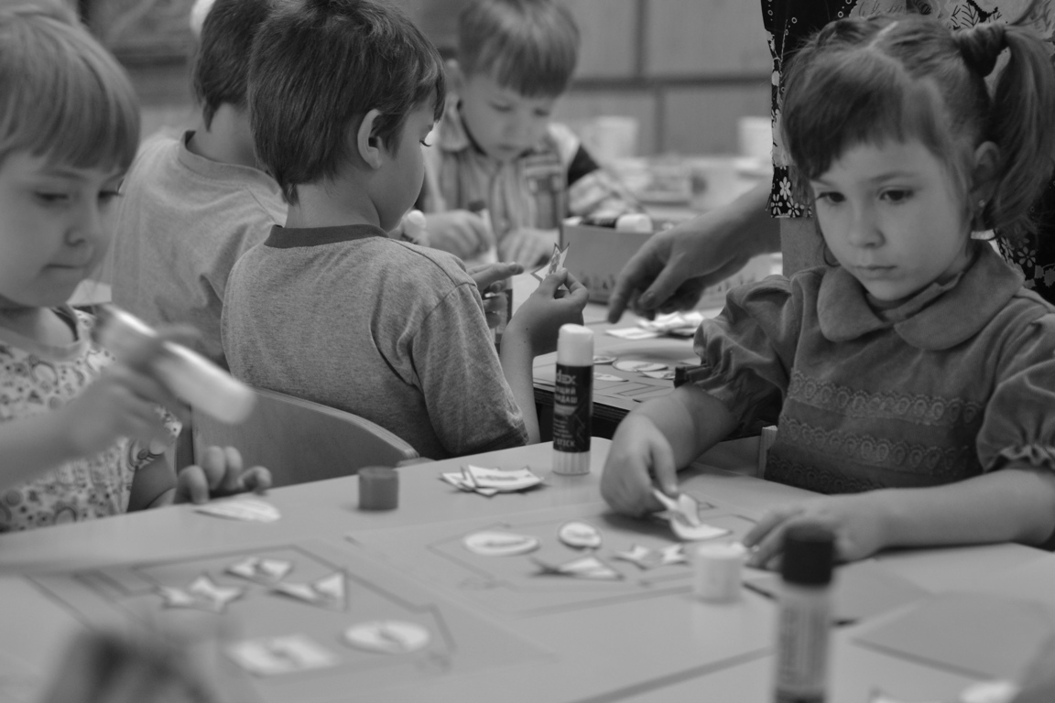
Согласно данным Федеральной службы государственной статистики РФ в 2009 году дошкольные образовательные учреждения посещало 5 228 тыс. детей, в 2010 году 5 388 тыс. детей, а в 2011 году 2 145 тыс. детей нуждалось в устройстве в детские сады.

Slide 3
Цель исследования:
изучение теоретических основ взаимодействия детского сада и семьи, разработка методов и форм работы с семьей для вовлечения ее в единое образовательное пространство.
Объект исследования:
дошкольное образование в России, его влияние на воспитание и развитие детей дошкольного возраста.
Предмет исследования: взаимодействие педагогов ДОУ и родителей дошкольников в создании единого образовательного пространства, необходимого для гармоничного развития ребенка, его воспитания и обучения.
Методы исследования:
анализ психолого-педагогической литературы,
проведение опросов,
анкетирование родителей и воспитателей,
наблюдение взаимодействия родителей и педагогов ДОУ на примере группы «Незабудка» МОУ д/с №1 «Дюймовочка» г.Переславля-Залесского,
сравнение теории и практики взаимоотношений между воспитателями детского сада и семьями воспитанников.

Slide 4
Задачи дипломной работы:
Изучить основные формы взаимодействия;
Описать их влияние на создание единого образовательного пространства;
Рассмотреть проблемы взаимодействия семьи и дошкольного учреждения;
Изучить влияние социального педагога на проблему взаимоотношений между воспитателем и родителями;
Предложить концепцию эффективного сотрудничества семьи и ДОУ;
Разработать методические рекомендации для педагогов по проблеме взаимодействия с родителями.
Провести анализ взаимодействия родителей и воспитателей ДОУ на примере группы «Незабудка» МОУ д/с №1 «Дюймовочка» г. Переславля-Залесского.

Slide 5

Исторический аспект психолого-педагогических проблем взаимодействия ДОУ и семьи
Реформатором XIX века Робертом Оуэном была предложена идея о необходимости исключительно общественного воспитания ребенка с ранних лет с одновременным низведением семьи до положения «ячейки» с «отсталыми» традициями и обычаями.
Семья, согласно педагогам 40-х годов, должна была играть подчиненную роль по отношению к дошкольному учреждению.
С 1917 года дошкольное воспитание стало делом государственной важности, его целью стало формирование, прежде всего, гражданина советского государства.
1950-е годы - основная тенденция: подчинить семью влиянию дошкольного учреждения.
В 60-е годы взгляды на дошкольное образование различались: Одни считали, детский сад путевкой в мир взрослой и самостоятельной жизни, другие, напротив, уделяли большое внимание сочетанию общественного и семейного воспитания.
1970-е годы - педагогический всеобуч для родителей - система различных форм пропаганды педагогических знаний с учетом всех категорий родителей.
В 90-х годах, в соответствии с «Концепцией дошкольного воспитания» (1989), начали разрабатываться новые подходы к сотрудничеству с родителями, которые базируются на взаимосвязи двух систем - детского сада и семьи.

Slide 6

Современная концепция взаимодействия родителей и педагогов
«Надо заботиться об уровне знаний самих родителей, о помощи им в деле самообразования, вооружения их известным пед.минимумом, привлечения их к этой работе»
Н.К. Крупская
Формирование активной педагогической позиции родителей
Установление доверительных отношений между воспитателями, социальными педагогами и родителями, необходимого для решения воспитательных задач
Создание единого образовательного пространства, подразумевающего взаимодействие, сотрудничество между педагогами ДОУ и родителями на всем протяжении дошкольного детства ребенка
Внедрение различных форм взаимодействия для организации совместной деятельности педагогов и родителей, способствующей единению, сплочению семьи, установлению взаимопонимания между родителями и детьми

Slide 7
Основные задачи педагогов ДОУ в работе с родителями:
изучение семей воспитанников;
привлечение родителей к активному участию в деятельности дошкольного учреждения;
изучение семейного опыта воспитания и обучения детей;
просвещение родителей по вопросам воспитания и обучения детей.

Slide 8
Основные причины трудностей в работе педагога с семьей
Низкий социальный статус профессии воспитателя в обществе;
Недостаточно высокий уровень психолого-педагогической культуры родителей;
Недостаточная компетентность многих воспитателей;
Отношение воспитателей к родителям, как к объектам воспитания;
Неполная информированность воспитателей об условиях жизни ребенка дома и, соответственно, родителей о жизни ребенка в саду;
Стремление воспитателей избегать «живого» общения, подменить его анкетированием, информационными стендами;
«Закрытость» дошкольного учреждения.

Slide 9

Тенденции развития дошкольного образования в разных странах
Япония, как пример успешной социализации ребенка в дошкольном возрасте.
Австралия, как пример сотрудничества и взаимодействия педагогов и родителей в процессе развития у детей талантов, творческих способностей, собственной оригинальности и пр.
США, как пример целенаправленной политики в области дошкольного образования и воспитания детей.

Slide 10
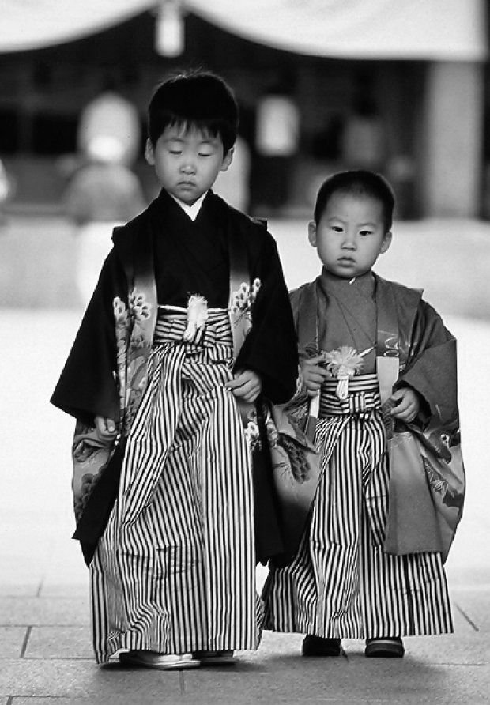
Япония
Страна традиций, почитание и соблюдений которых начинается еще в детском саду.
Основа системы ДО строится на формировании небольших групп для совместной деятельности детей, в которых дети развивают необходимые навыки, учатся взаимодействовать друг с другом, работать в коллективе;
Детские группы переформируются каждый год, чтобы их деятельность была эффективной, дети имели возможность строить взаимоотношения с большим количеством детей;
Педагоги и воспитатели меняются каждый год, чтобы не вызывать привязанность у детей, и наоборот исключить ситуации плохого отношения со стороны педагога.

Slide 11

США
Детский сад помогает родителям организовать дома обстановку, необходимую для развития ребенка, обучает навыкам общения с малышом, дает нужную информацию.
Детский сад предоставляет информацию родителям о развитии ребенка, организует встречи с родителями, поддерживается почтовое сообщение и действует сайт детского сада.
Родители привлекаются к работе детского сада, к участию во внеклассных занятиях: они читают детям, учат их вязать или рисовать, помогают в организации занятий, участвуют в уборке и других мероприятиях.
Родители могут получить подробную информацию об учебном плане занятий с детьми, о возможностях их реализации в домашней обстановки с предоставлением необходимых обучающих материалов.
Родители привлекаются к управлению детским садом (создается попечительский совет, планирующий бюджет и определяющий политику найма работников ДОУ).
Семья и ДОУ тесно сотрудничают с общественными организациями, обеспечивающими реализацию и поддержку обучающих программ для дошкольников.

Slide 12
Формы взаимодействия педагогов ДОУ с родителями:
Традиционные |  |  | Нетрадиционные
Коллективные | Индивидуальные | Наглядно-информационные | Наглядно-информационные | Индивидуальные | Коллективные
 |  |  |  |  | Информационно-аналитические | Досуговые | Познавательные
Общее родительское собрание ДОУ; Педагогический совет с участием родителей; Родительская конференция; Тематические консультации; Педагогический консилиум; Групповые собрания родителей; «Круглый стол»; Родительский совет (комитет) группы; Открытые занятия с детьми в ДОУ для родителей. | Педагогическая беседа с родителями Тематические консультации «Заочные» консультации Посещение семьи. | Записи на магнитофон бесед с детьми; Видео-фрагменты организации различных видов деятельности, режимных моментов, занятий; Фотографии; Выставки детских работ; Стенды, ширмы, папки-передвижки. | Информационные проспекты для родителей; Альманахи; Журналы и газеты, издаваемые ДОУ для родителей; Дни (недели) открытых дверей; Открытые просмотры занятий и других видов деятельности детей; Выпуск стенгазет; Организация мини–библиотек. | «Почтовый ящик»; Индивидуальные блокноты. | Проведение социологических срезов, опросов | Совместные досуги, праздники; Выставки работ родителей и детей; Кружки и секции; Клубы отцов, бабушек, дедушек; Семинары, практикумы. | Совместные досуги, праздники; Выставки работ родителей и детей; Кружки и секции; Клубы отцов, бабушек, дедушек; Семинары, практикумы.

Slide 13
Организация практического взаимодействия родителей и педагогов ДОУ
на примере группы «Незабудка» МОУ д/с№1 г.Переславля-Залесского

Slide 14

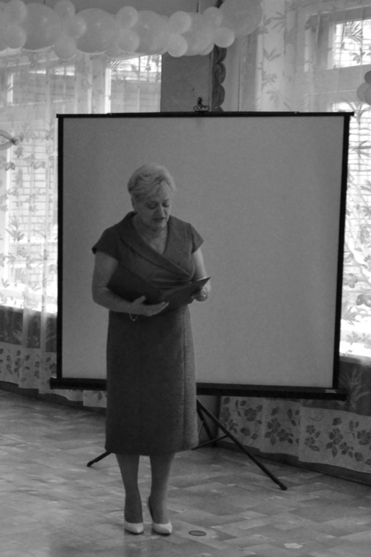
Устный педагогический журнал
Цели:
создать атмосферу доверия и сотрудничества;
обеспечить максимальные условия для саморазвития и самореализации родителей в освоении ими различных социальных ролей;
повысить самосознание и ответственность родителей в воспитании своих детей.
Содержание:
«Окружайте детей лучшим, что у Вас есть...» статья о том, как создать необходимые условия для формирования интеллекта ребенка, стимулирования его физического и умственного развития.
«Писать или рассуждать?» обсуждение вопроса раннего развития ребенка, желания родителей как можно быстрее научить ребенка читать и писать.
«Как подобрать стихи для разучивания с ребенком?» - практические советы социального педагога
«Все или ничего...» рекомендации по выбору стиля воспитания. Вместе с родителями социальный педагог пытается выяснить, что лучше для ребенка: строгость или вседозволенность.

Slide 15
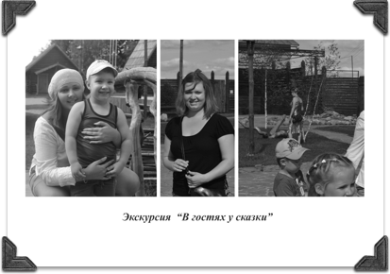
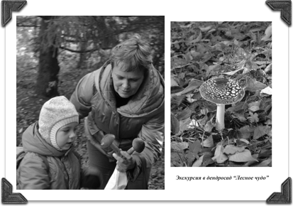
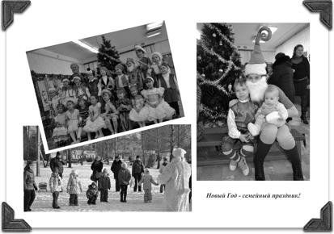
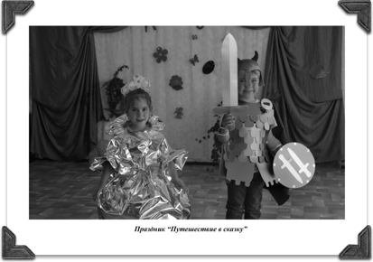
Организация совместных мероприятий

Slide 16

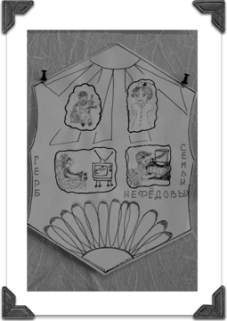

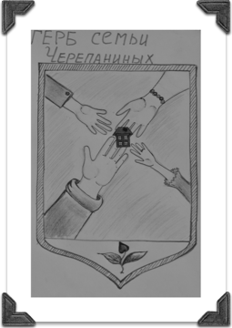
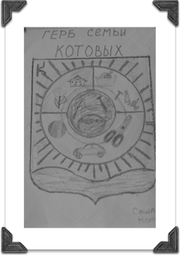

«Семейный вернисаж»
как форма работы с семьей

Slide 17
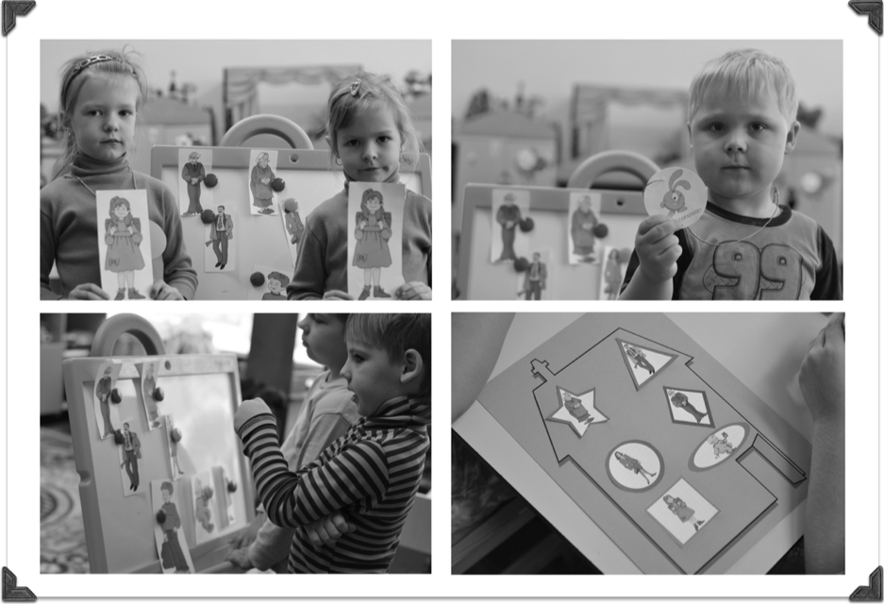
Открытый урок «Что такое семья»

Slide 18
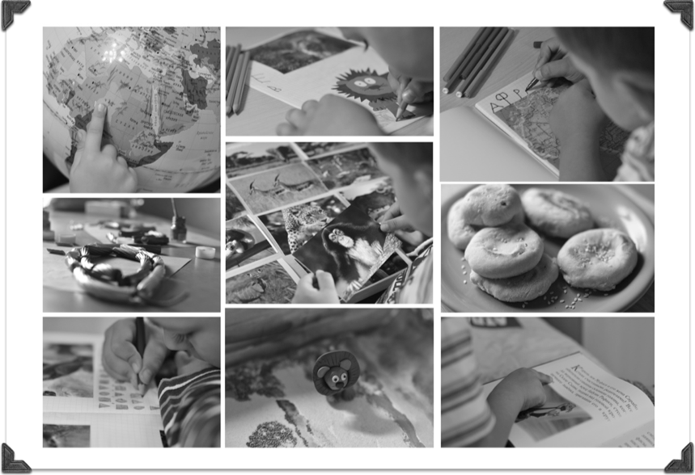
Клуб заботливых родителей
«Что такое тематическая неделя, или как устроить приключение для своего ребенка»

Slide 19
Список литературы
Агавелян М.Г., Данилова Е.Ю., Чечулина О.Г. Взаимодействие педагогов ДОУ с родителями. – М.:, 2009.
Акентьева Т. «Качественное время» семьи. - Дошкольное воспитание: ежемесячный научно-методический журнал № 5 – М.:, 2009.
Башлакова-Ласминская Л.Н., Брыскина С.А. Сотрудничество детского сада и семьи в условиях открытой образовательной системы. Методические рекомендации. — Мн., 2001.
Бочарова Н.И. Оздоровительный семейный досуг с детьми дошкольного возраста: Пособие для родителей и воспитателей. М.: АРКГИ, 2003.
Давыдова О.И., Богославец Л.Г., Майер А.А. Работа с родителями в детском саду: Этнопедагогический подход. – М.:, 2005.
Евдокимова Е.С., Додокина Н.В., Кудрявцева Е.А. «Детский сад и семья: Методика работы с родителями». Пособие для педагогов и родителей - М.: Мозаика - Синтез, 2007.
Зверева О.Л., Кротова Т.В. Общение педагога с родителями в ДОУ. Методический аспект. М.:, 2005.
Крулехт М.В. Детский сад и семья как партнеры педагогическою взаимодействия. Сб.научн.труд. / Сост. Н.П. Митрошина и др./ СПб., 2001.

